Slide 1



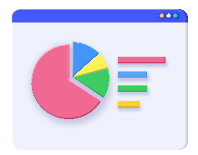
코딩기초
신현정보미디어학원
이기선 강사
1단계. 컴퓨터 시스템
1교시 – 코딩이란?
2교시 – 컴퓨터 과학은 어떤 학문일까?
3교시 – 진단테스트 및 코딩기본능력

Slide 2


Slide 3
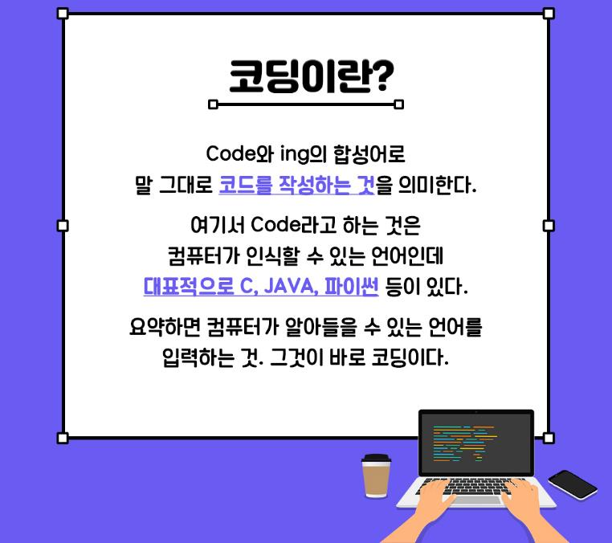

Slide 4
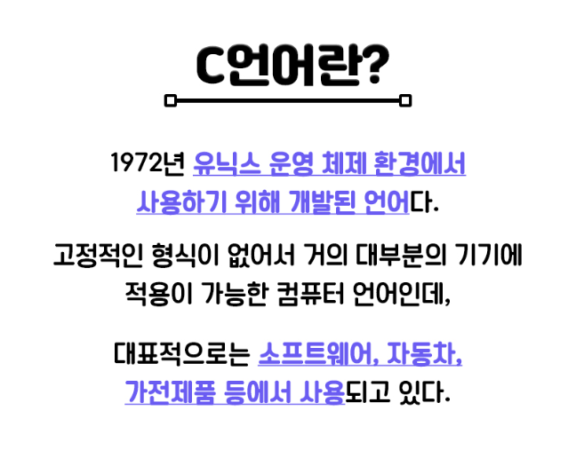

Slide 5
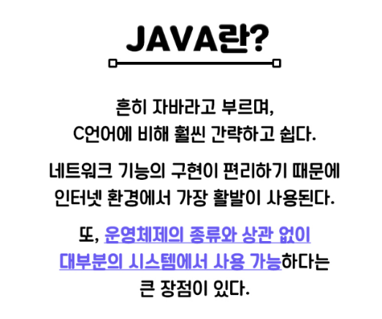

Slide 6
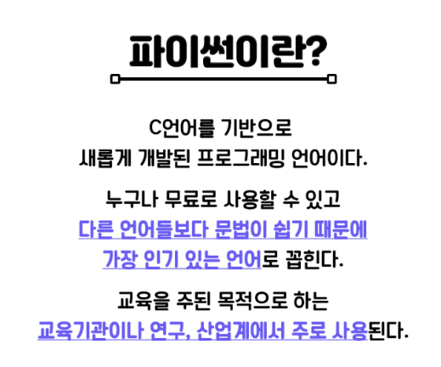

Slide 7
타자연습은
필수다 !!!

Slide 8
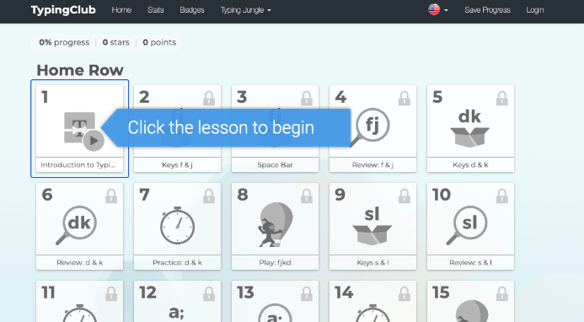
개발자의 영타 (영문 타이핑)
https://www.typingclub.com/sportal/

Slide 9

컴퓨터
컴퓨터 & 정보
컴퓨터는 정보를 저장하고 처리하는 장치, 복잡한 계산을 쉽게 하기도 하고 엄청난 양의 정보를 새롭게 구성하거나 저장할 수도 있다.

Slide 10
컴퓨터
컴퓨터 시스템
컴퓨터가 작동하는데 필요한 두 가지를 합쳐서 부르는 말
? + ?

Slide 11
컴퓨터
컴퓨터 과학이란?
컴퓨터를 연구하고 컴퓨터 기술을 이용해 문제 해결 방법을 연구하는 학문
컴퓨터시스템, 프로그래밍규칙, 데이터분석, 네트워킹, 인터넷 등을 연구-> 생활에 어떤 영향을 주는지 연구하는 학문

Slide 12
컴퓨터
컴퓨터과학 5개념분야
컴퓨터시스템
알고리즘과 프로그래밍
데이터와 분석
네트워크와 인터넷
컴퓨터의 영향력

Slide 13
미션
코딩을 위한 미션-1단계
기간 : 1~2달(선착순)
영타 150타 / 한타 300타 (인증샷)
마우스클릭 : 60 이상(인증샷)

Slide 14
진단테스트
컴퓨터 활용 기초진단 평가
나누어 준 평가지를 작성해 주세요.
완료시 제출해 주세요
제한 시간 : 20~30분입니다.

